Slide 1

De reikwijdte van de verzoening

Slide 2
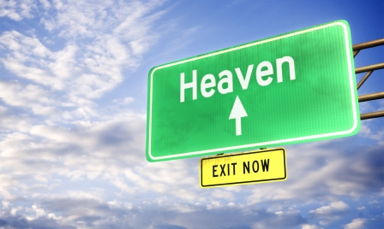
Wie gaan er naar de hemel?
Volgens een onderzoek van de Barna Group geloven de meeste Amerikanen…
…dat ze naar de hemel gaan…
…dat geldt ook van alle mensen die goed geleefd hebben…
…en misschien wel iedereen…
Maar wat zegt de Bijbel?

Slide 3
Als het gaat over ‘verzoening’, hebben we het over het werk van Christus dat Hij gedaan heeft om de relatie tussen God en mensen weer te herstellen.
Dat was nodig, want wij zijn…
  …’verloren’ (Luk. 15: 6)
  …’onder Gods toorn’ (Joh. 3: 36)
  ‘…dood door de overtredingen’ (Ef. 2: 5)
  Door het bloed van Christus kunnen wij die ‘veraf’ waren weer ‘dichtbij’ gebracht worden (Ef. 2: 13).

Slide 4
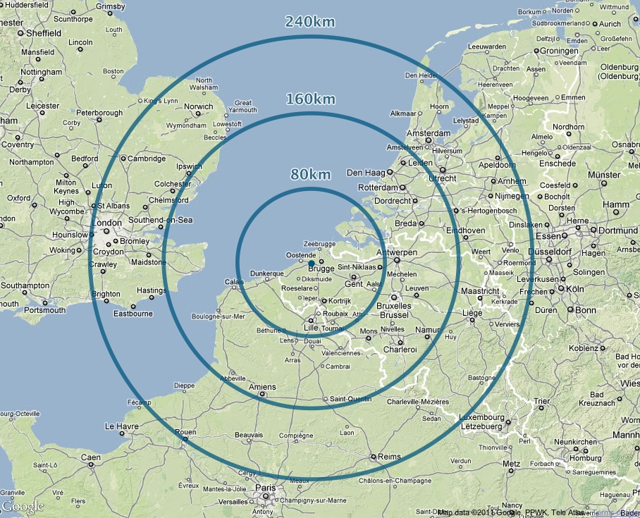
Vanavond gaat het met name over de reikwijdte van de verzoening: voor wie geldt het werk van Jezus?
  Het gaat dus niet over de vraag:
    Hoe is de verzoening tot standgekomen?
    Hoe krijg je persoonlijk deel aan de verzoening?

Slide 5
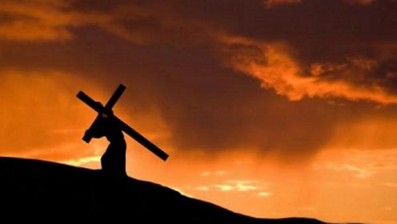
Christenen denken verschillend over deze vraag.
Alverzoening: iedereen wordt behouden, ongeacht of je gelooft of niet.
Algemene verzoening: Iedereen kan zalig worden. Het werk van Jezus is voor heel de wereld. Je moet wel geloven. Geloof is je vrije keus.
Persoonlijke verzoening: Het werk van Jezus is genoeg voor de zonde van de hele wereld. Zonder persoonlijk geloof baat het je echter niet. Je moet opnieuw geboren worden en geloven. Dat kun je niet vanuit jezelf, het is een gave van God.

Slide 6
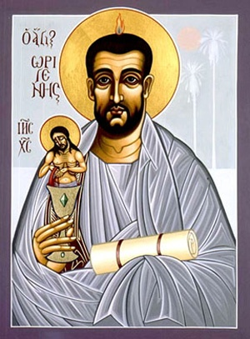
Een bekende voorstander van de alverzoening was de theoloog Origenes (185-253/54).
Hij geloofde dat uiteindelijk alle intelligente wezens (mensen, engelen en demonen) verlost zullen worden.

Slide 7
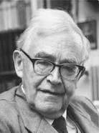
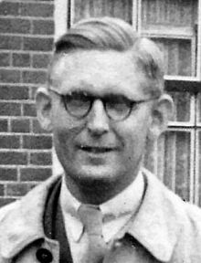
De gedachte van de alverzoening is een aantrekkelijk idee.
Wie zou niet huiveren bij de gedachte dat (vele) mensen verloren zouden gaan?
Strekt het niet veel meer tot eer van God als iedereen Hem leert kennen en behouden wordt?
‘Men kan er niet op rekenen, maar mag er wel op hopen’ (Barth).
‘In Gods naam hopen wij, dat de hel een louteringsweg zal zijn’ (Berkhof).

Slide 8
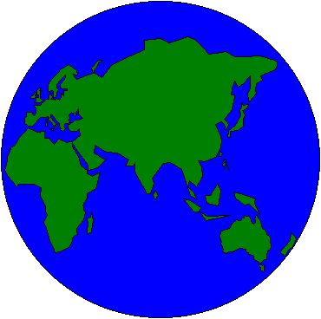
Twee opvattingen
Globaal genomen zijn er twee opvattingen: het absolute en het conditionele universalisme.
Het eerste betekent dat iedereen uiteindelijk behouden zal worden.
De tweede opvatting verbindt hieraan de voorwaarde van geloof en bekering (vandaar: conditioneel).
Na de dood is er nog een ‘tweede kans’; wie gelooft en zich alsnog bekeert zal behouden worden.

Slide 9
Wat zijn argumenten voor alverzoening?
Teksten waar het werk van Jezus op alle mensen betrekking lijkt te hebben:
  ‘Allen’, ‘wereld’ etc.
‘Zoals dus door één overtreding de schuld gekomen is over alle mensen tot verdoemenis, zo komt ook door één rechtvaardigheid de genade over alle mensen tot rechtvaardiging van het leven (Rom. 5:18)
´Want zoals allen in Adam sterven, zo zullen ook in Christus allen levend gemaakt worden´ (1 Kor. 15: 22)
´En Hij is voor allen gestorven, opdat zij die leven, niet meer voor zichzelf zouden leven, maar voor Hem Die voor hen gestorven en opgewekt is´ (2 Kor. 5: 15-16)
´God was het namelijk Die in Christus de wereld met Zichzelf verzoende…(2 Kor. 5: 19)
‘…Die wil dat alle mensen zalig worden en tot kennis van de waarheid komen’ (1 Tim. 2: 4).

Slide 10

Als je alleen op deze teksten afgaat, lijkt alverzoening heel aannemelijk.
Een belangrijk principe in de uitleg van de Bijbel is echter: Schrift met Schrift vergelijken.
  Omdat de Bijbel het geïnspireerde Woord van God is, kan een tekst niet in tegenspraak zijn met wat andere teksten zeggen.
  Op het oog moeilijke of onduidelijke teksten moeten uitgelegd worden in het licht van duidelijke teksten.

Slide 11
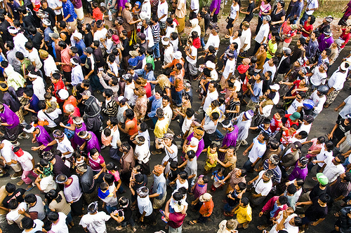
‘Nu woonden er Joden in Jeruzalem, godvrezende mannen uit alle volken die er onder de hemel zijn..’ (Hand. 2: 5)
‘Want van u uit heeft het Woord van de Heere luid geklonken, niet alleen in Macedonie en Achaje, maar ook in alle plaatsen heeft uw geloof in God zich verspreid…’ (1 Thess. 1: 8)
‘Dit evangelie is naar u toe gekomen zoals ook in de hele wereld…’ (Kol. 1: 6)
Wat betekent ‘allen’?
‘Allen’ kan meerdere betekenissen hebben:
  Het kan gaan om alle mensen zondermeer, iedereen dus…
  Het kan gaan op allerlei soorten mensen…
  Het kan gaan om een deel als beeld voor het geheel…

Slide 12
Als het gaat om de verzoening, zie je twee lijnen…
…teksten met een universele strekking (‘allen’, ‘wereld’)
…teksten met een particuliere strekking:
  Personen of een groep
´…de gemeente van God (…) die Hij verkregen heeft door Zijn eigen bloed (Hand. 20: 28)
´God bevestigt echter Zijn liefde voor ons daarin dat Christus voor ons gestorven is toen wij nog zondaars waren´(Rom. 5: 8)

Slide 13
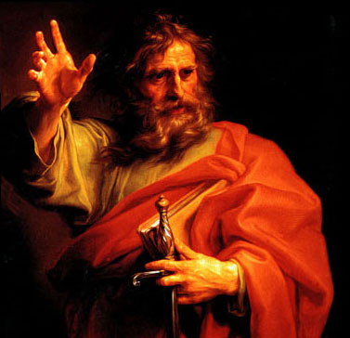
‘…de Zoon van God, Die mij heeft liefgehad en Zichzelf voor mij heeft overgegeven’ (Gal. 2: 20)
‘Mannen, heb uw eigen vrouwen lief, zoals ook Christus de gemeente liefgehad heeft en Zich voor haar heeft overgegeven’ (Ef. 5: 25)

Slide 14
Twee stellingen:
‘Universele teksten moeten uitgelegd worden in het licht van de particuliere teksten – en niet andersom’.
‘Universele teksten moeten uitgelegd worden in hun context’.

Slide 15
Een voorbeeld: 1 Tim. 2: 4
‘…Die wil dat alle mensen zalig worden en tot kennis van de waarheid komen’.
Op het eerste gezicht lijkt dit een universalistische tekst.
Echter, om te begrijpen wat Paulus met ‘alle’ bedoelt, moet je naar de context kijken: vers 2 en 3.
‘Ik roep er dan voor alles toe op dat smekingen, voorbeden en dankzeggingen gedaan worden voor alle mensen, voor koningen en allen die hooggeplaatst zijn…’.
Paulus kan niet bedoelen dat je voor ‘alle mensen’ (=iedereen) bidt.
Met ‘alle’ bedoelt hij hier: ‘allerlei’ mensen: zoals koningen en hoogwaardigheidsbekleders.

Slide 16
Een voorbeeld: 1 Kor. 15: 22
´Want zoals allen in Adam sterven, zo zullen ook in Christus allen levend gemaakt worden´ (1 Kor. 15: 22)
In deze tekst is een verschil tussen het eerste ‘allen’ en het tweede ‘allen’.
  Allen die bij Adam horen (=iedereen)
  Allen die bij Christus horen (=de gelovigen)
Ook hier helpt de context weer:
Lees vers 23:
‘Ieder echter in zijn eigen orde: Christus als Eersteling, daarna wie van Christus zijn, bij Zijn komst’.
De ‘allen’ uit vers 22 zijn ‘degenen die van Christus zijn’ uit vers 23 – en niet alle mensen zondermeer.

Slide 17
Vier argumenten om alverzoening af te wijzen
I: Alverzoening doet geen recht aan het gegeven dat we ´alleen door het geloof´ behouden worden:
  ‘Wij dan gerechtvaardigd uit het geloof, hebben vrede bij God door onze Heere Jezus Christus’ (Rom. 5: 1)
  ‘Wie geloofd zal hebben en gedoopt zal zijn, zal zalig worden, maar wie niet geloofd zal hebben, zal verdoemd worden’ (Mark. 16: 16)

Slide 18
II: Alverzoening is niet verenigbaar met de leer van het oordeel.
  ‘En dezen zullen gaan in de eeuwige straf, maar de rechtvaardigen in het eeuwige leven’ (Matth. 25: 46)
  ‘…opdat ieder die in Hem gelooft, niet verloren gaat…’ (Joh. 3:15)

Slide 19
III: Alverzoening verhoudt zich niet met de leer van de verkiezing.
Dat niet alle mensen zalig worden, is omdat God niet alle mensen verkozen heeft tot de zaligheid.
  ‘…Hij heeft ons voor de grondlegging van de wereld uitverkoren in Hem…’(Ef. 1: 4)
  ‘…Hij ontfermt Zich over wie Hij wil, en Hij verhardt wie Hij wil’ (Rom. 9: 18)
  ‘Of heeft de pottenbakker geen macht over het leem, om uit dezelfde klomp klei het ene voorwerp tot een eervol, het andere tot een oneervol voorwerp te maken?’ (Rom. 9: 21)

Slide 20
IV: Alverzoening verhoudt zich niet tot de opdracht om het evangelie onder alle volken bekend te maken:
  ‘Ga dan heen, onderwijs alle volken, hen dopend in de naam van de Vader en van de Zoon en van de Heilige Geest, hun lerend alles wat Ik u geboden heb, in acht te nemen’ (Matth. 28: 19)

Slide 21
Neem Paulus…
Paulus spande zich tot het uiterste in om mensen te bereiken met het evangelie…
  …omdat hij geloofde in zijn opdracht
    ‘Hoe zullen zij in Hem geloven van Wie zij niet gehoord hebben?’ (Rom. 10: 14)
  …omdat hij geloofde in de verkiezing…
    ‘En de Heere zei ‘s nachts in een visioen tegen Paulus: Wees niet bevreesd (…) want Ik heb veel volk in deze stad’ (Hand. 18: 9-10)
  …omdat hij geloofde in het oordeel
    ‘Nu wij dan deze vrees voor de Heere kennen, bewegen wij de mensen tot het geloof’ (2 Kor. 5: 11)
  …omdat hij geloofde dat er buiten Jezus geen redding is
    ‘Daarom verdraag ik alles ter wille van de uitverkorenen, opdat ook zij de zaligheid in Christus Jezus zouden verkrijgen, met eeuwige heerlijkheid’ (2 Tim. 2: 10)

Slide 22
Tenslotte
Op een dag kwamen de discipelen naar Jezus met de vraag:’Heere, zijn het weinigen die zalig worden?’
Wat was Jezus´ antwoord?
´Strijd om binnen te gaan door de nauwe poort, want velen, zeg Ik u, zullen proberen binnen te komen en het niet kunnen’ (Luk. 13: 23-24)
Het belangrijkste is niet antwoord op al onze vragen te krijgen, het belangrijkste is: strijd jij om in te gaan!

